Slide 1

Název školy: Střední průmyslová škola, Ostrava - Vítkovice, příspěvková organizace
Autor: Mgr. Dagmar Andrysová
Datum: 22.8.2012
Název: VY_22_INOVACE_1_1_25
Číslo projektu: CZ.1.07/1.5.00/34.0125
Sada: 1 Reálie
Téma: Canada
Anotace: DUM; Prezentace slouží k obrazové ilustraci výkladu učitele na téma Canada. Žáci si interaktivně, ústně i písemně osvojují učivo. Cílová skupina: 3. a 4. ročník.

Slide 2

CANADA

Slide 3
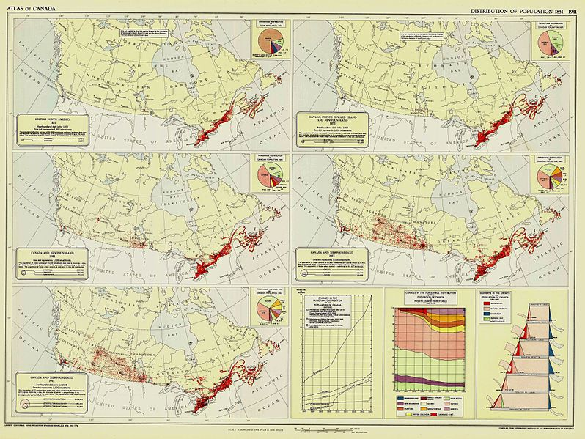
History
1492 American continent discovered
French and British colony
1867 status of a dominion (member of the Commonwealth of Nations)

Slide 4
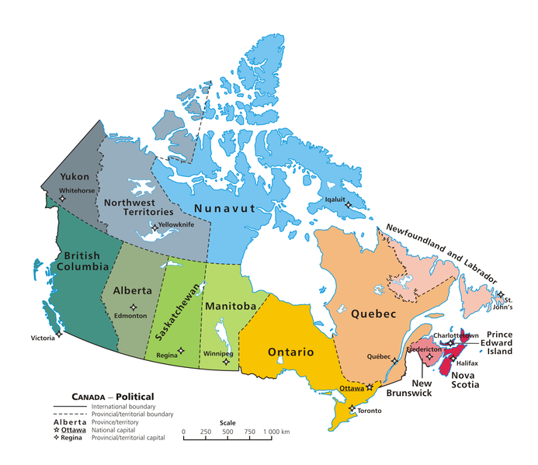
Politics
Head of state – British monarch represented by the Governor General
2 chambers:
House of Commons
the Senate
10 provinces and 3 territories
2 languages

Slide 5
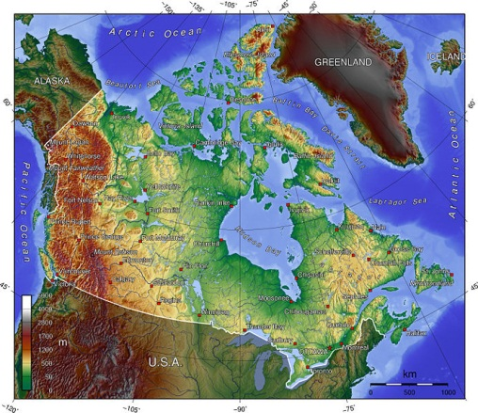
Geography
2nd largest country in the world
Continental climate: arctic and temperate
Lakes and forests
Fresh water (ice)
Cordilla mountain range
Inuits, Native Americans
minerals, natural resources

Slide 6
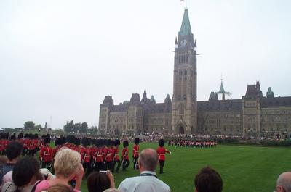
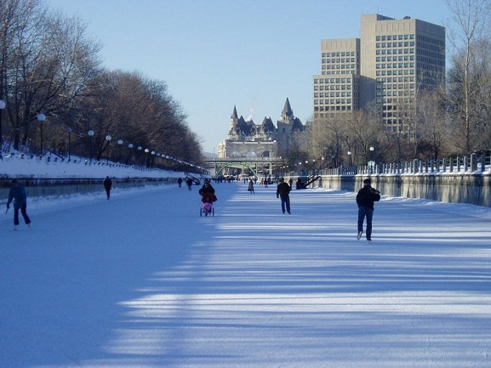
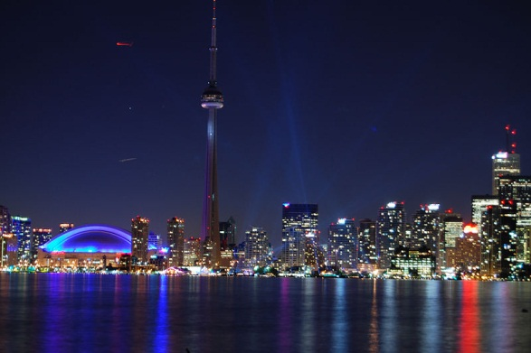
Cities
(along the south border)
Ottawa – the capital
Toronto

Slide 7
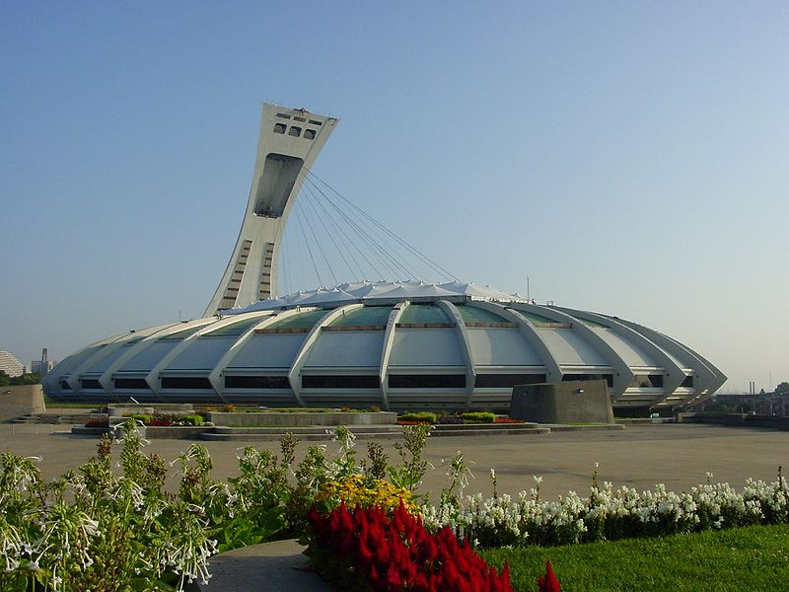
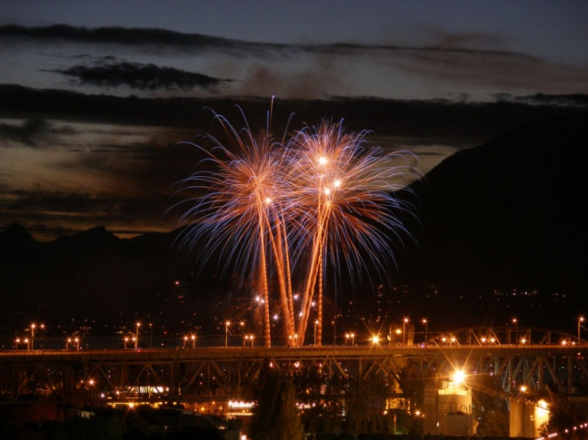
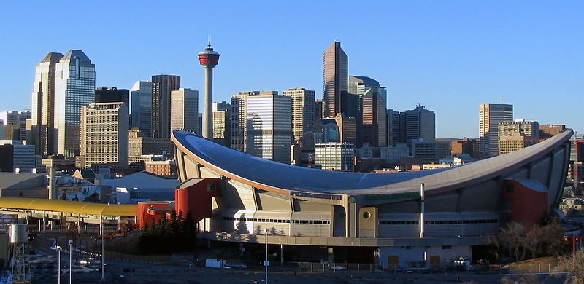
Montreal (French)
Vancouver
Calgary

Slide 8

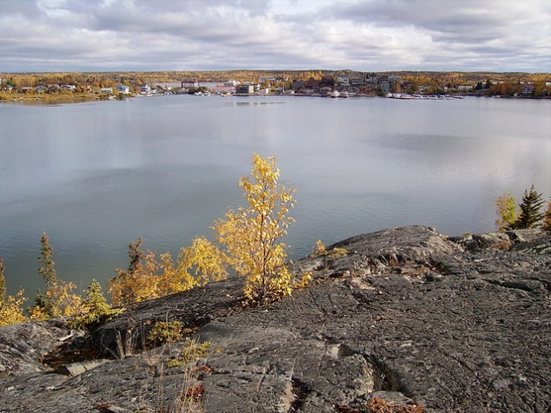
Natural beauties
Niagara falls
Great Slave lake

Slide 9
THE END
Zpracovala: Mgr. Dagmar Andrysová
Zdroje: časopis Bridge
Wikimedia commons

